Slide 1
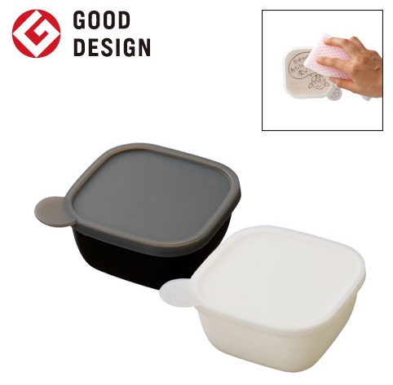
【提案書】
書き込める保存容器 280ml
特徴
蓋に油性ボールペンで書き込める上、簡単に洗い落とせて何度でも繰り返し使える、280mlサイズの保存容器。オリジナル名入れは側面に可能で、カラーはブラックとホワイトから選択可能。
納期
納期スペース
仕様
素 材：PP､シリコーンゴム
サイズ： 108×53×108mm （包装形態：OPP袋､紙箱）
容 量：280ml
付属品：取説付(紙箱面)
備 考：ブラック・ホワイト
食品衛生検査済､電子レンジ対応可
お見積
お見積りスペース

